Slide 1

Webdriver IO
Presentatie Thomas Weng

Slide 2
Wat is het?
End-to-end Automation Framework
Javascript ➔ Front-end Friendly
Automatisering Web Applicaties
android & IOS support
Gebaseerd op Selenium Webdriver
Extra functionaliteiten

Slide 3
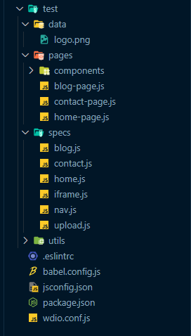
Structuur Test Project
data ➔ test data (img, json, csv, txt,..)
Pages ➔ Page Object Models
Specs ➔ Test bestanden
Utils ➔ helper functies
Jsconfig ➔ extra intellisense (code completion)
Babel ➔ laatste JS Features
Eslint ➔ syntax controle
Wdio.conf ➔ extra configuratie

Slide 4
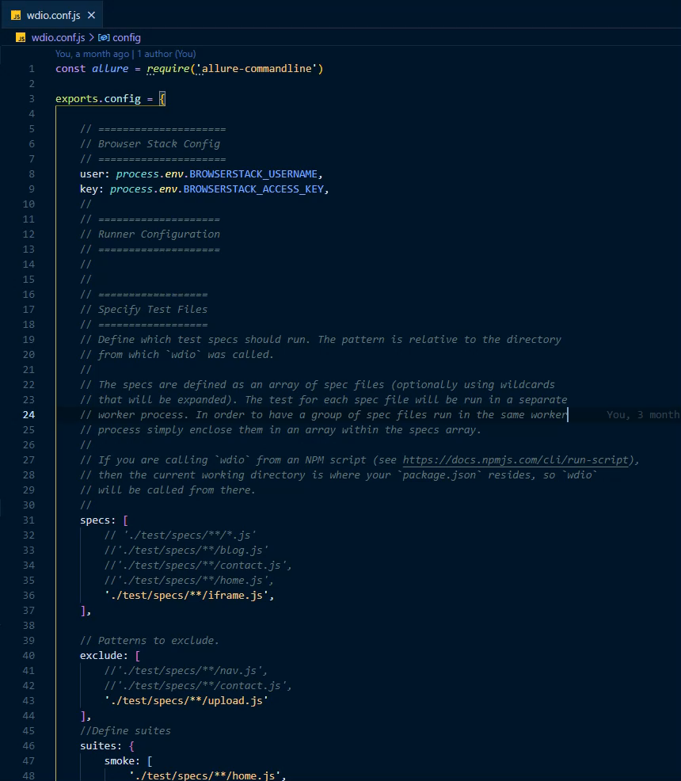
WDIO config file
Specs
Capabilities
baseUrl => browser.url(…)
Services (chromedriver...)
Framework
Reporter
Hooks

Slide 5
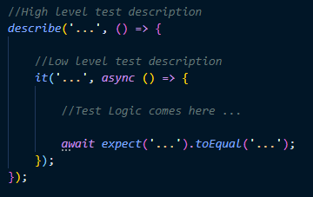

Testen schrijven
Boilerplate syntax

Slide 6
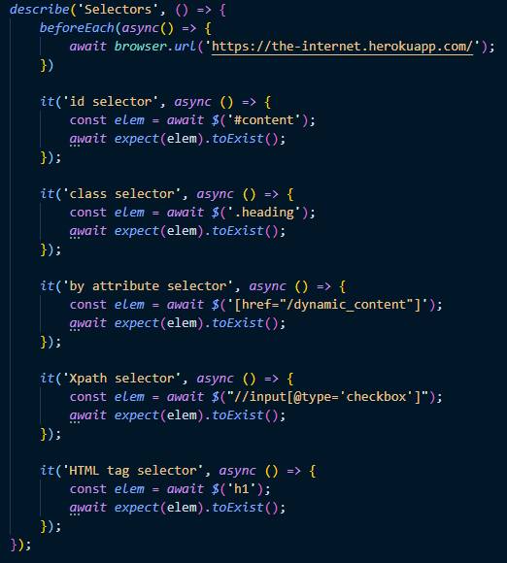
Selectors
Enkel element ➔ $(‘ …’)
Lijst van elementen $$(‘…’)
Id
Class
Attribute
Xpath
HTML tag

Slide 7
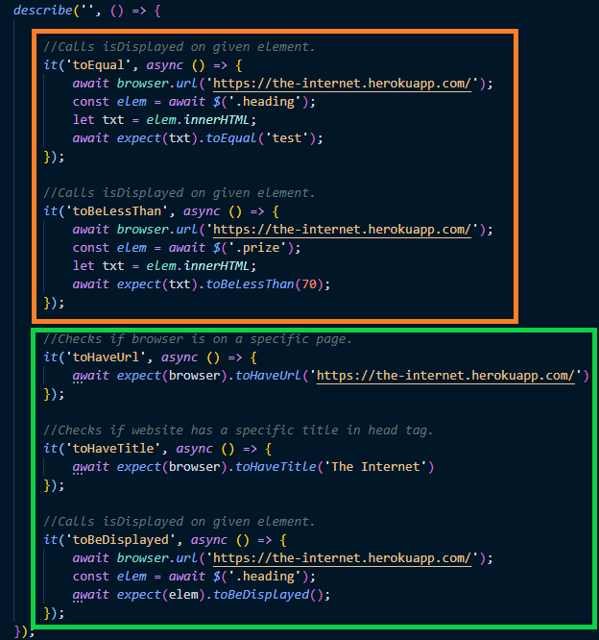
Expect Assertions
Jasmine/Jest:
toEqual()
toBeLessThan()
…
Specifiek aan WebdriverIO:
toHaveUrl ()
toHaveTitle()
toBeDisplayed()
…
Voordeel WDIO Matchers ➔ Wait & Retry capability

Slide 8
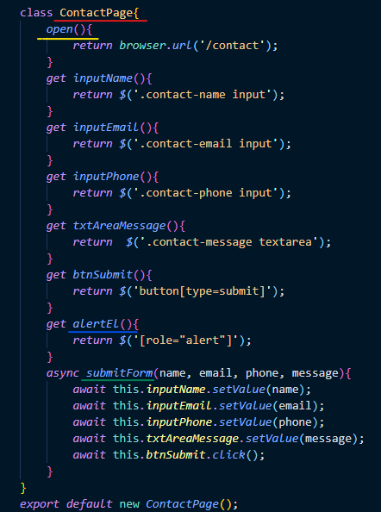
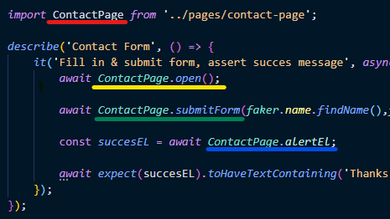
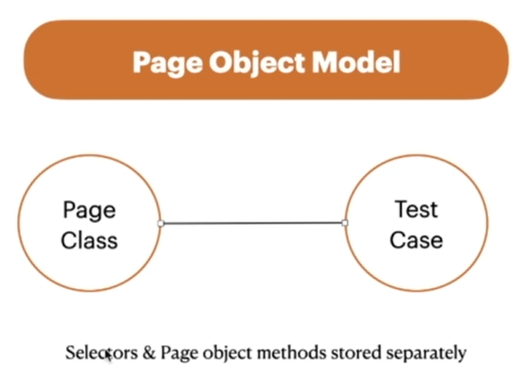
Page Object Model
POM file
Design Pattern
Vermindert duplicatie van code
Testen beter onderhoudbaar
Test file

Slide 9
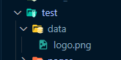
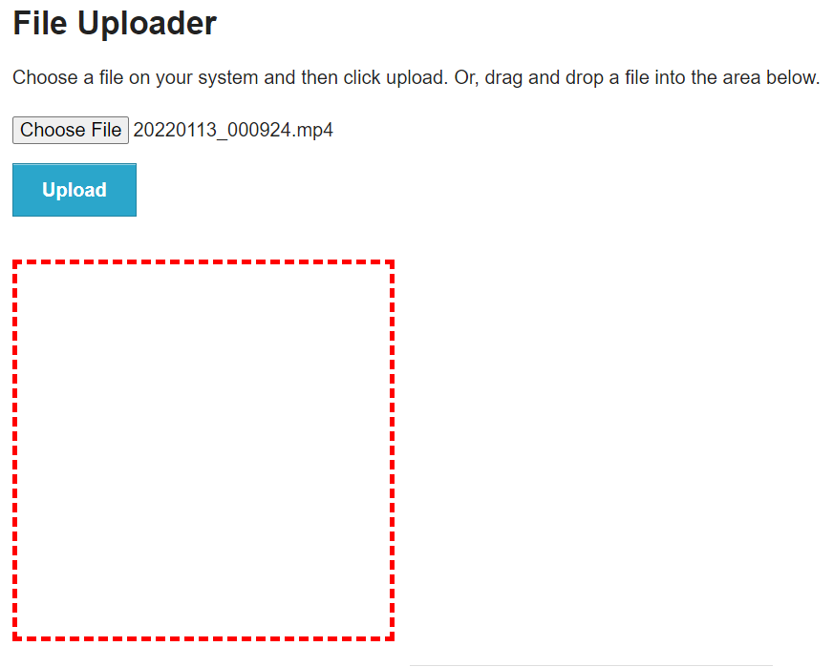
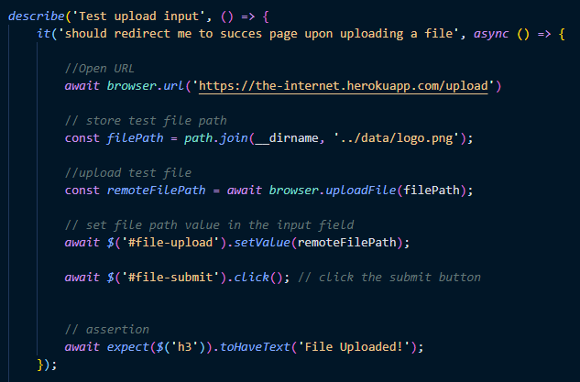
Voorbeeld Test

Slide 10
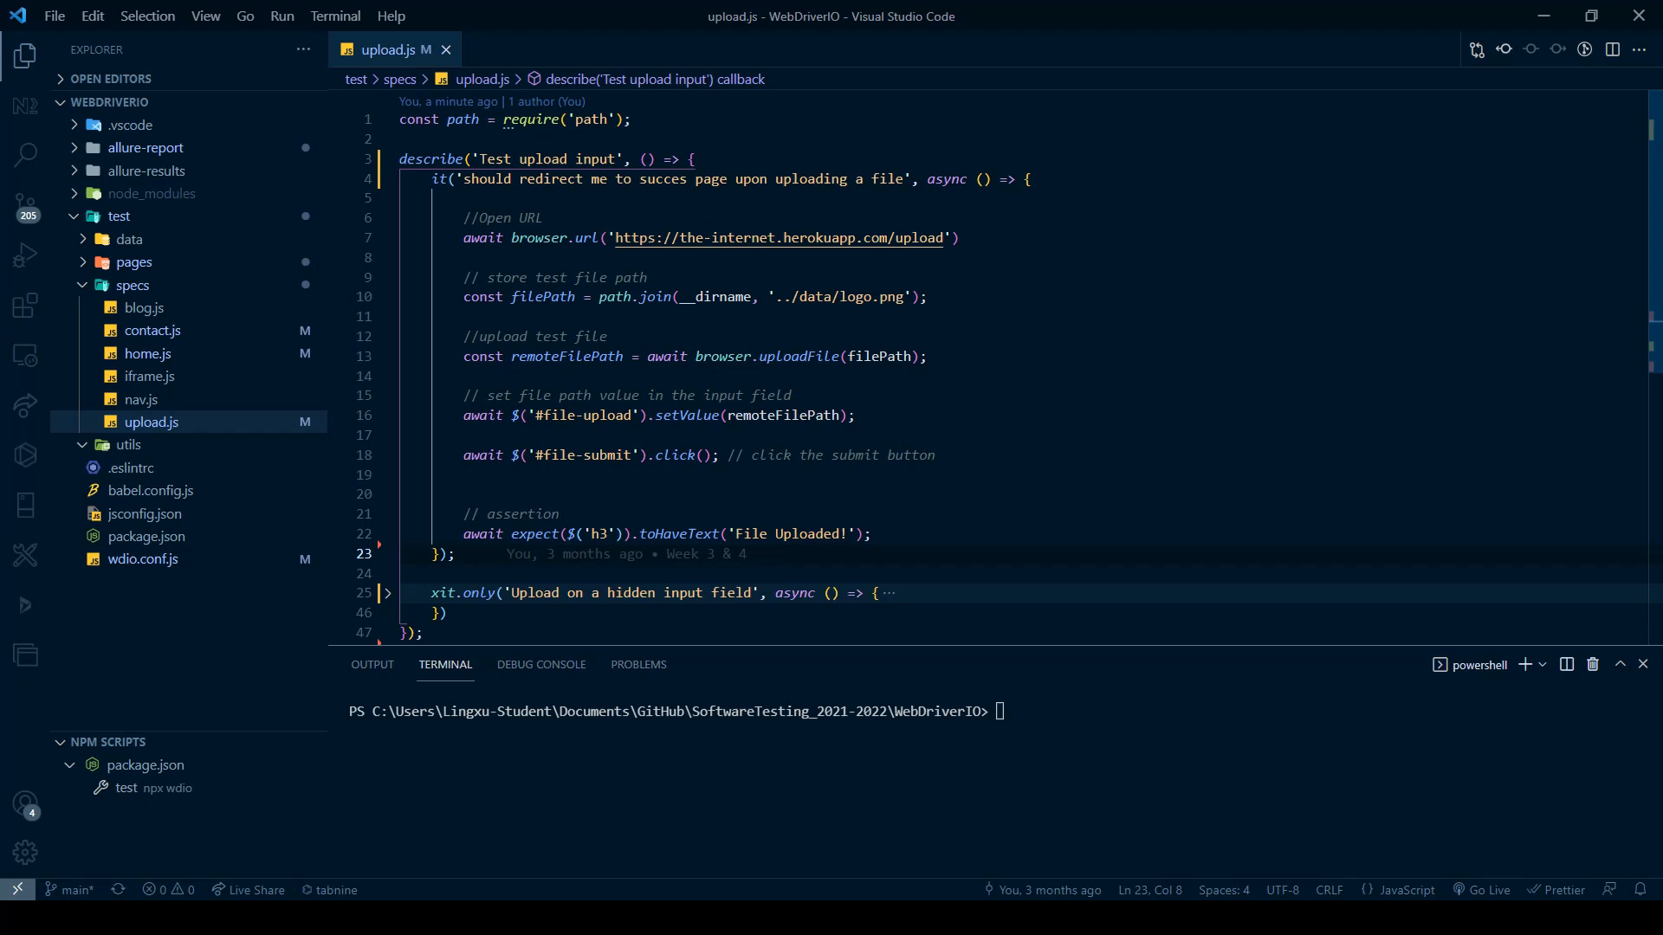
Uitvoering Test

